Slide 1
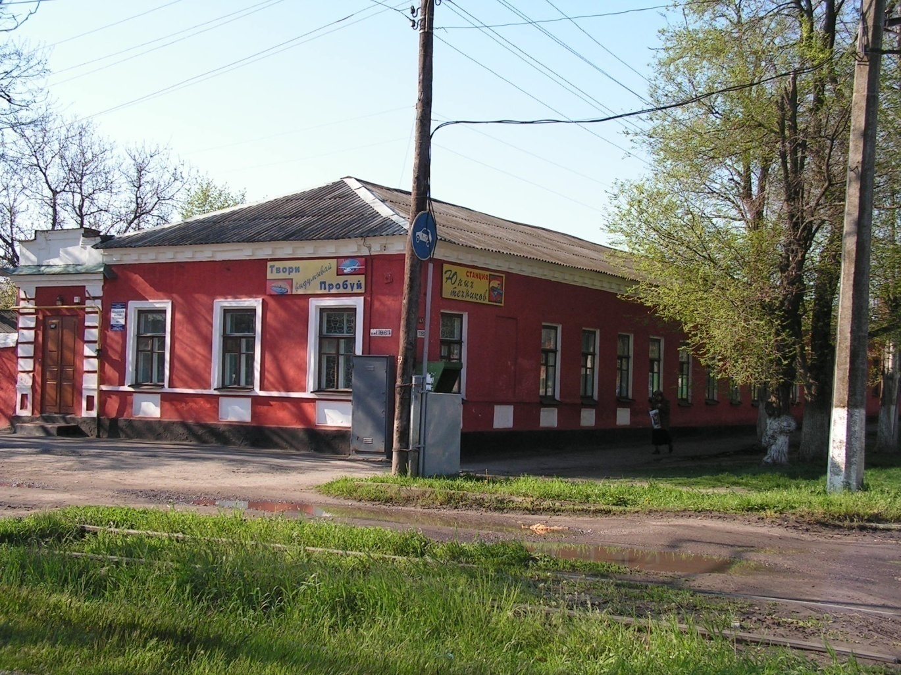
Муниципальное бюджетное учреждение дополнительного образования
«Станция юных техников №1» г. Таганрога

Slide 2


Муниципальное бюджетное учреждение дополнительного образования «Станция юных техников №1» г. Таганрога
Образовательный проект «Мой край родной, тебя мы славим!» летнего оздоровительного профильного лагеря МИФ, с дневным пребыванием детей

Slide 3
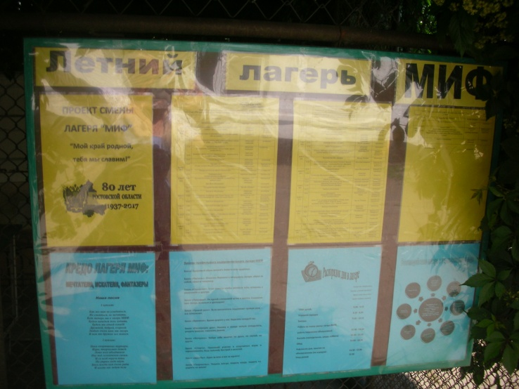
Муниципальное бюджетное учреждение дополнительного образования «Станция юных техников №1» г. Таганрога
Цель проекта : «Мой край родной, тебя мы славим!»
создание системы интересного, разнообразного по форме и содержанию отдыха и оздоровление детей в условиях лагеря, с дневным пребыванием детей в учреждении дополнительного образования.
Задачи:
1. Формирования у воспитанников патриотического сознания, чувства гордости за свой родной край, свою страну.
2. Привитие навыков здорового образа жизни.
3. Развитие творческих и коммуникативных способностей воспитанников.

Slide 4
Муниципальное бюджетное учреждение дополнительного образования «Станция юных техников №1» г. Таганрога
Формы работы с обучающимися в оздоровительном лагере МИФ
Круглые столы
Посещение кинотеатра «Чарли»
Акции,
викторины
Спортивные соревнования
Линейка памяти в парке им.
М. Горького
Посещение бассейна «Дельфин»
РЕБЕНОК
Лагерь МИФ
Флешмоб «80»
Профилактика употребления ПАВ
Технические эстафеты

Slide 5
Муниципальное бюджетное учреждение дополнительного образования «Станция юных техников №1» г. Таганрога
Взаимодействие лагеря МИФ с учреждениями города
Профильный летний оздоровительный лагерь МИФ с дневным пребыванием детей
РСОО "Клуб Металлург" Бассейн «Дельфин"
Кинотеатр «Чарли"
Торгово-развлекательный центр "Мармелад", кинотеатр "Чарли"
Городской парк культуры и отдыха им.М.Горького
Городской краеведческий музей
Таганрогский филиал
ГБУ РО НД
Библиотека им. А.П. Чехова
Морской порт
Отделение полиции №1 г.Таганрога

Slide 6

Муниципальное бюджетное учреждение дополнительного образования «Станция юных техников №1» г. Таганрога
Мы танцуем и поем…
1 куплет:
Как же нам не улыбаться,
Не смеяться, не мечтать.
Ведь теперь мы в лагерь МИФ
Будем каждый день ходить.
Будем мы одной семьёй
Дружной, доброй, озорной.
Любим очень наш мы лагерь
В нем мы дружно все живем
2 куплет:
Здесь спортивные турниры,
Игры, творчество детей.
Лето всех объединило
Нас под солнышком своим.
И со всей округи дети
По утрам сюда идут.
Здесь всегда нам очень рады
И всегда нас ждут дела.

Slide 7
Муниципальное бюджетное учреждение дополнительного образования «Станция юных техников №1» г. Таганрога
Законы профильного оздоровительного лагеря МИФ (мечтатели, изобретатели, фантазеры):
Закон «Здоровый образ жизни!» Береги свое здоровье.
Закон «Чистоты». Относись бережно к имуществу лагеря, убрал за собой, помоги товарищу
Закон «Уважения». Если хочешь, чтобы уважали тебя, относись с уважением к другим.
Закон «Природы». Ни одной сломанной ветки и цветка. Сохраним наш лагерь зеленым и цветущим!
Закон «Правой руки». Если воспитатель поднимает правую руку – все замолкают.
Закон «Времени». Время дорого у нас: берегите каждый час.
Закон «Распорядок дня». Никому в лагере нельзя опаздывать, уходить раньше, нарушать режим
Закон «Интереса». Найди себе занятие по душе, не скучай, не грусти.
Закон «Спорта». Принимай участие в спортивных играх и соревнованиях, будь сильней, быстрей и веселей.
Закон «Дружбы». Один за всех и все за одного!
Закон «Творчества». Творить всегда, творить везде, творить на радость на земле!

Slide 8


Муниципальное бюджетное учреждение дополнительного образования «Станция юных техников №1» г. Таганрога
Сбор детей 9.00 - 9.15
Утренняя линейка 9.15 - 9.30
Завтрак 9.45 - 10.15
Работа по плану смены лагеря МИФ,
работа творческих объединений 10.30 - 13.30
Бассейн (вторник, четверг, суббота) 12.00 - 13.30
Обед 14.00 - 14.30
Рефлексия дня (по отрядам) 14.30 - 15.00
Уход домой 15.00
Утром в лагерь приходи,
Ты улыбку приноси,
Будем днем мы мастерить,
И в кино будем ходить,
Нас бассейн ждет всегда!
Любим лагерь наш «Ура!»

Slide 9

Муниципальное бюджетное учреждение дополнительного образования «Станция юных техников №1» г. Таганрога
Психолого-педагогическое сопровождение смены лагеря МИФ
Компоненты психолого – педагогического сопровождения:
Диагностический;
Консультационный;
Прогностический;
Практический.
Функции психолого-педагогического сопровождения обучающихся в условиях лагеря:
Воспитательная – создание комфортных условий;
Компенсаторная – формирование у ребенка стремления компенсировать имеющиеся недостатки в том виде деятельности, в котором он может добиться успеха, самоутверждение;
Стимулирующая –активизация положительной социально-полезной, предметно-практической деятельности ребенка;
Корректирующая –адаптация обучающихся к условиям отдыха в лагере за смену, коррекция отрицательных качеств личности мотивационно -ценностных ориентаций и установок в общении и поведении.

Slide 10

Муниципальное бюджетное учреждение дополнительного образования «Станция юных техников №1» г. Таганрога
Реализация программы «Психолого-педагогическое сопровождение и содействие здоровому образу жизни учащихся « Береги здоровье смолоду!» в условиях лагеря МИФ
Цель программы:
формирование культуры здорового и безопасного образа жизни обучающихся, укрепление и сбережение здоровья, формирование ценности здоровья, понятия здорового образа жизни, ответственного позитивного отношения к себе, создание комфортной среды для развития творческих способностей.
Основные задачи программы:
формирование потребности в здоровом образе жизни;
создание здоровьесберегающей среды;
профилактика вредных привычек и антиобщественного поведения;
предупреждение употребления ПАВ;
повышение уровня физической подготовленности обучающихся;
формирование устойчивых навыков безопасного поведения на улицах и дорогах;
создание комфортной среды для развития творческих способностей, использование метода «круглого стола».

Slide 11
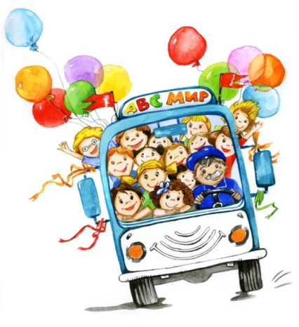

Муниципальное бюджетное учреждение дополнительного образования «Станция юных техников №1» г. Таганрога
Ожидаемые результаты:
общее оздоровление обучающихся;
- формирование у детей и подростков высокого патриотического сознания, чувства гордости за свой родной край, свою страну,
- знание истории родного края, обычаи, традиции своей малой Родины,
- развитие коммуникативных способностей и толерантности;
- повышение творческой социальной и гражданской активности;
осознание детьми важности социальной активности, гражданской позиции, сформированы понятия о здоровом образе жизни;
приобретены навыки потребности в дальнейшем обогащении высоких культурных и духовных ценностях.

Slide 12
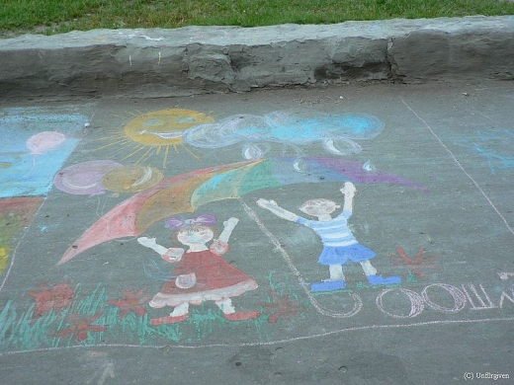
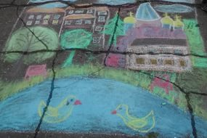
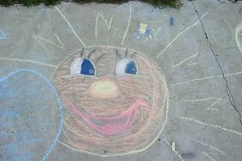
Муниципальное бюджетное учреждение дополнительного образования «Станция юных техников №1» г. Таганрога
Конкурс рисунков на асфальте «Казачий быт», посвященный 80-летию образования Ростовской области

Slide 13

Муниципальное бюджетное учреждение дополнительного образования «Станция юных техников №1» г. Таганрога
Праздник: «Россия –моя гордость! Викторина к 80-летию Ростовской области»
У каждого на свете есть, наверно,
Любимый уголок земли, такой,
Где листья по – особому на вербе
Склонились над задумчивой водой.
Где небо выше и просторы шире
И так привольно и легко дышать,
Где ко всему в прекрасном этом мире
По – детски чисто тянется душа…
В каком году образована Ростовская область?
2. Где расположена ростовская область?
3. Назовите символы Ростовской области?
4. Что символизируют на флаге все три цвета?
5. Назовите главный город Ростовской области?)
6. Кто является губернатором Ростовской области?
7. Какова площадь Ростовской области?
8. Каков рельеф Ростовской области?
9. Главная река нашего края?
10. В какое море она впадает?
11. Коренной житель донского края?
12. Как называется жилище казаков?

Slide 14
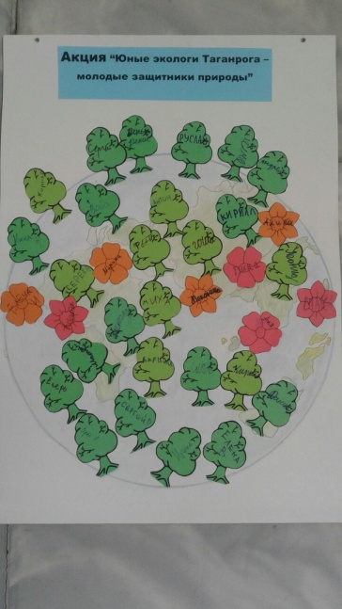

Муниципальное бюджетное учреждение дополнительного образования «Станция юных техников №1» г. Таганрога
Участие во Всероссийской акции «Россия – территория Эколят и
Молодых защитников природы»

Slide 15

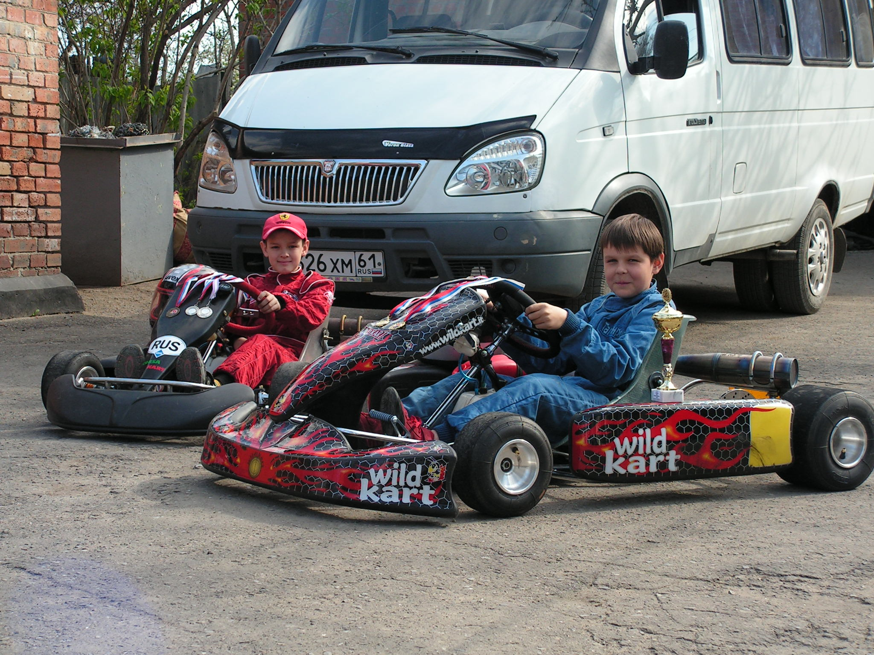
Муниципальное бюджетное учреждение дополнительного образования «Станция юных техников №1» г. Таганрога
Круглый стол: «Я живу на земле Донской», посвященный 80-летию Ростовской области

Slide 16


Муниципальное бюджетное учреждение дополнительного образования «Станция юных техников №1» г. Таганрога
Беседа по ЗОЖ (здоровый образ жизни) «Береги здоровье смолоду»: профилактика употребления ПАВ, профилактика правонарушений.

Slide 17
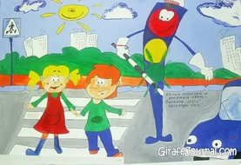
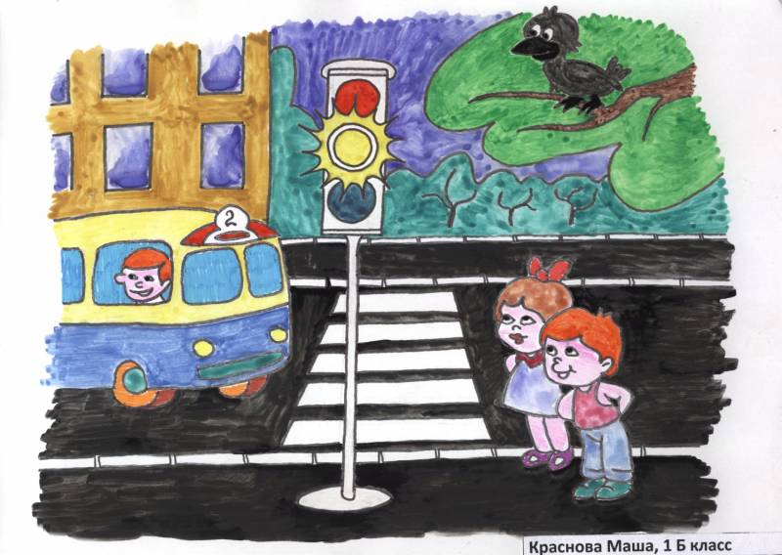
Муниципальное бюджетное учреждение дополнительного образования «Станция юных техников №1» г. Таганрога
Встреча с инспектором отдела полиции «Профилактика детского дорожно-транспортного травматизма»

Slide 18


Муниципальное бюджетное учреждение дополнительного образования «Станция юных техников №1» г. Таганрога
Флешмоб «80», посвященный 80-летию образования Ростовской области .

Slide 19

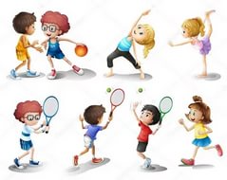
Муниципальное бюджетное учреждение дополнительного образования «Станция юных техников №1» г. Таганрога
Спортивный праздник: «В здоровом теле – здоровый дух» Акция: «Спорт против наркотиков!»

Slide 20

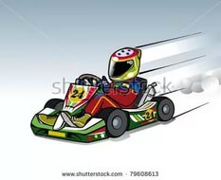
Муниципальное бюджетное учреждение дополнительного образования «Станция юных техников №1» г. Таганрога
Мини формула - 1 (F-1)

Slide 21
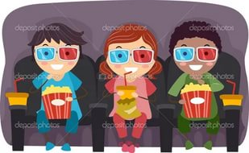
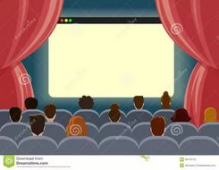
Муниципальное бюджетное учреждение дополнительного образования «Станция юных техников №1» г. Таганрога
Посещение кинотеатра «Чарли». Просмотр мультфильма

Slide 22
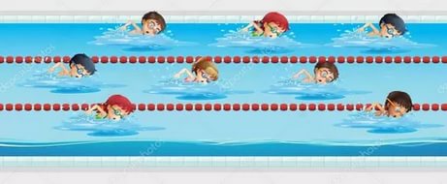

Муниципальное бюджетное учреждение дополнительного образования «Станция юных техников №1» г. Таганрога
Посещение бассейна «Дельфин» .

Slide 23

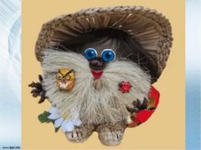
Муниципальное бюджетное учреждение дополнительного образования «Станция юных техников №1» г. Таганрога
Мастер-класс объединения художественного творчества «Донские обереги»

Slide 24
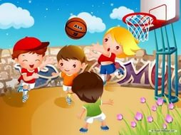
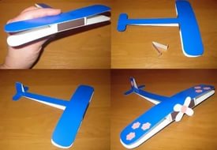
Муниципальное бюджетное учреждение дополнительного образования «Станция юных техников №1» г. Таганрога
Интеллектуальный конкурс «МИФ». Подведение итогов проекта лагерной смены
«Мой край родной, тебя мы славим!»

Slide 25
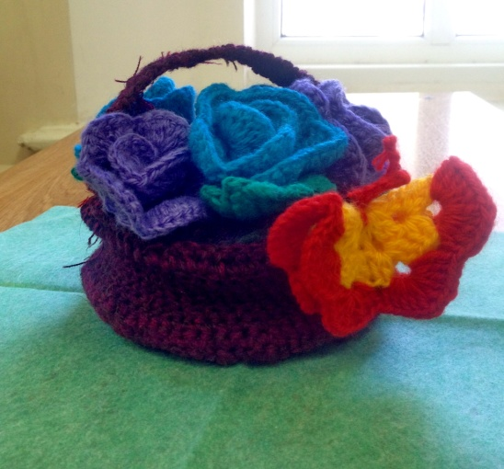
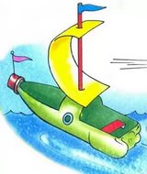
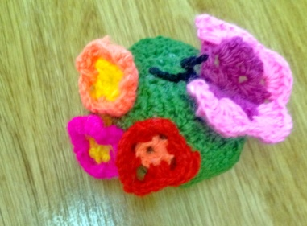


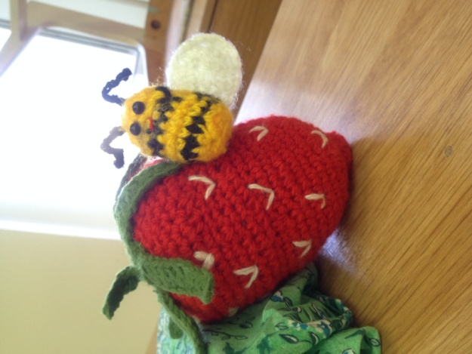
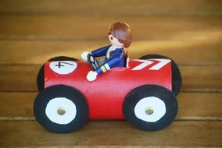
Муниципальное бюджетное учреждение дополнительного образования «Станция юных техников №1» г. Таганрога
Занятия в объединениях: судомоделирования, автомоделирования, авиамоделирования, картинга, художественного творчества

Slide 26
Муниципальное бюджетное учреждение дополнительного образования «Станция юных техников №1» г. Таганрога
Обратная связь: мониторинг по итогам реализации смены
Здоровый образ жизни

Slide 27
Муниципальное бюджетное учреждение дополнительного образования «Станция юных техников №1» г. Таганрога
Популярность посещения объединений летнего оздоровительного лагеря МИФ
Результаты диагностики:

Slide 28
Муниципальное бюджетное учреждение дополнительного образования «Станция юных техников №1» г. Таганрога
Статистика посещения летнего оздоровительного лагеря МИФ
Результаты диагностики:

Slide 29
Муниципальное бюджетное учреждение дополнительного образования «Станция юных техников №1» г. Таганрога
Интересные мероприятия летнего оздоровительного лагеря МИФ
Результаты диагностики:

Slide 30
Муниципальное бюджетное учреждение дополнительного образования «Станция юных техников №1» г. Таганрога
Предложения и пожелания родителей, дети, которых отдыхали в летнем оздоровительном лагере МИФ
Результаты диагностики:

Slide 31
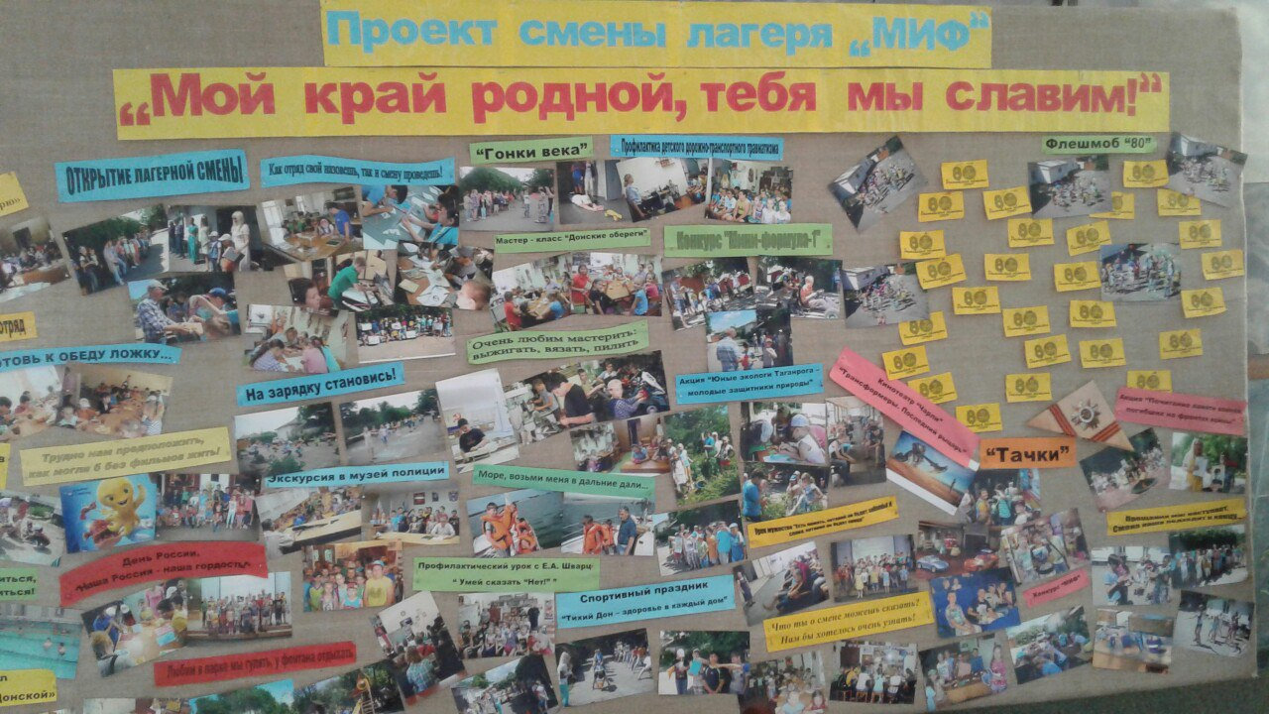
Муниципальное бюджетное учреждение дополнительного образования «Станция юных техников №1» г. Таганрога
Экран ежедневных событий проекта
«Мой край родной, тебя мы славим!» летнего оздоровительного профильного лагеря МИФ

Slide 32
Муниципальное бюджетное учреждение дополнительного образования «Станция юных техников №1» г. Таганрога
БЛАГОДАРИМ ЗА
ВНИМАНИЕ!
Над презентацией работали: педагог-психолог Пушкина Е.В.

